Slide 1
Avio Web-EDI System
ご説明資料
日本アビオニクス株式会社
コーポレート統括本部 法務総務部

Slide 2
この資料は、当社のNEC Partners Site(NPS)ページから
ダウンロードしてご利用頂けます
https://www.procurement.nec.co.jp/
こちらにアクセスし、左の固有メニューから日本アビオニクスを
選択し、2021/11/10のお知らせをご覧ください。
ログインは不要です。

Slide 3
システム導入の目的
当社ではこれまでNECグループ向けのWEB-EDIシステムを利用してまいりました。
2020年1月にNECグループから離れました事を受け、当社独自のWEB-EDIシステムを構築し、より一層の調達業務改革を推進するため、新たにAvio Web-EDI Systemを導入します。
<<導入効果>>
①リアルタイムな受発注によるスピード調達
②作業ミスの低減並びに人的負荷の削減
③調達手続きの電子化による取引情報の一元管理及び見える化
④取引先様での取引情報の有効活用

Slide 4
Avio Web-EDI Systemの特徴
▐ Webブラウザ上で動作するソフトウェア*により、注文書等の各種帳票
をPDF形式でダウンロードできます。
▐ EDI注文データをExcel, csv形式でダウンロードできます。
▐ Windows8.1、Windows10のPCで動作します。
▐ 新規注文、納期変更など新しい情報発生時にEメールでお知らせします。
また、未処理案件がある場合はトップ画面で確認できます。
▐ ご利用料金は無料です。
*㈱オネスト様の製品「ｅ商買EX」を当社向けにカスタマイズしています。
各種帳票の印刷には専用ソフトウェア「Print tool for e-show-buy」 （無
料）のインストールが必要です。

Slide 5
FAXをご利用中の取引先様へ
新システムには、従来のFAX自動送信機能がありません。
各取引先様におかれましては省力化およびFAX通信費削減のため、原則的にAvio Web-EDI Systemを導入して頂けますようご協力ください。
※止むを得ない理由で新システムの導入が困難な取引先様には、注文書等の各種帳票を当社の担当者からＥメールまたはFAXでお送りします。

Slide 6
帳票NPSをご使用中の取引先様へ
従来の帳票NPSと同様に、Webブラウザ上で注文書・納品書等の帳票類をPDF形式でダウンロードして頂けます。
なお、各種帳票の印刷には専用ソフトウェア「Print tool for e-show-buy」 （無料）のインストールが必要です。

Slide 7
EDIをご利用中の取引先様へ
ファイル転送型EDI、およびNECグループ用のWeb-EDIをご利用中の取引先様へお知らせします。
EDIデータはExcelまたはcsv形式でダウンロードして頂く形となります。従来とはデータレイアウトが異なりますので、誠に恐れ入りますが貴社システムの変更をお願いします。
新しいデータレイアウトは別途ご提供致します。

Slide 8

機能説明
日本アビオニクス(株)
取引先様
発注照会
受注照会
注文書印刷
注文一覧/注残一覧印刷
注文情報ダウンロード
納入指示
納期回答
入荷予定照会
出荷予定通知
納品伝票印刷
出荷予定一覧印刷
受入処理
納品伝票
受領通知
受領照会
受領一覧印刷
検査結果通知
検査結果照会
検査結果一覧印刷
検収通知
検収照会
検収一覧印刷
検収情報ダウンロード
企業間コミュニケーション
企業間コミュニケーション

Slide 9
運用説明
▐ サービス運用時間：日～土 6:00～24:00
▐ メール通知時間：月～金 9:00および13:00 2回／日
＊メール通知時間に関わらず、データは常に更新されます
▐ 登録可能なユーザー数：1社あたり3名様まで
＊4名様以上を登録したい場合は別途ご相談ください
▐ パスワード：10桁の英数字および記号
▐ パスワード有効期限：180日間
＊有効期限7日前になると、ログイン時に期限が近付いている旨が
表示されます。期限までに新パスワードに変更をお願いします
▐ ご利用できるブラウザ：Internet Explorer , Microsoft Edge ,
Google Crome(PC, Android) , Safari(iPad)
＊タブレットPCをご使用の場合、帳票の印刷はできません
▐ 取引データ保存期間：注文の検収完了後180日間
＊注文取消の場合は30日間となります

Slide 10
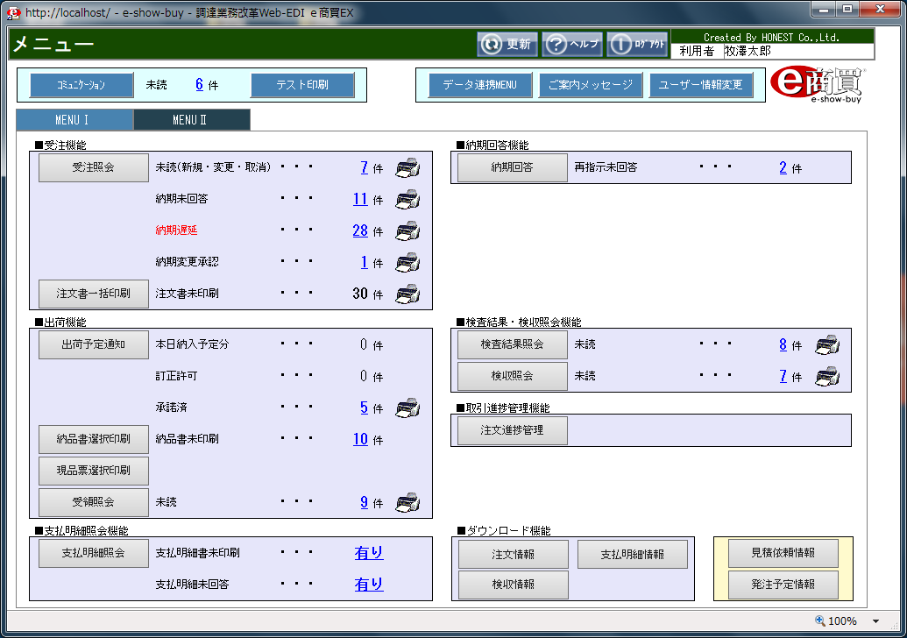
画面イメージ①
※注意 システム開発中の為、実画面とは異なります。
①情報の共有化<リアルタイムでの取引>
リアルタイムでの情報交換が可能となり、常に当社と取引先様が同一の情報を共有して
業務を進める事が可能であり、情報伝達のスピードアップ及び情報の正確化を図ります。
機能毎に取引に必要な件数を表示しており、件数をクリックすれば簡単に取引の状況を把握できます。

Slide 11
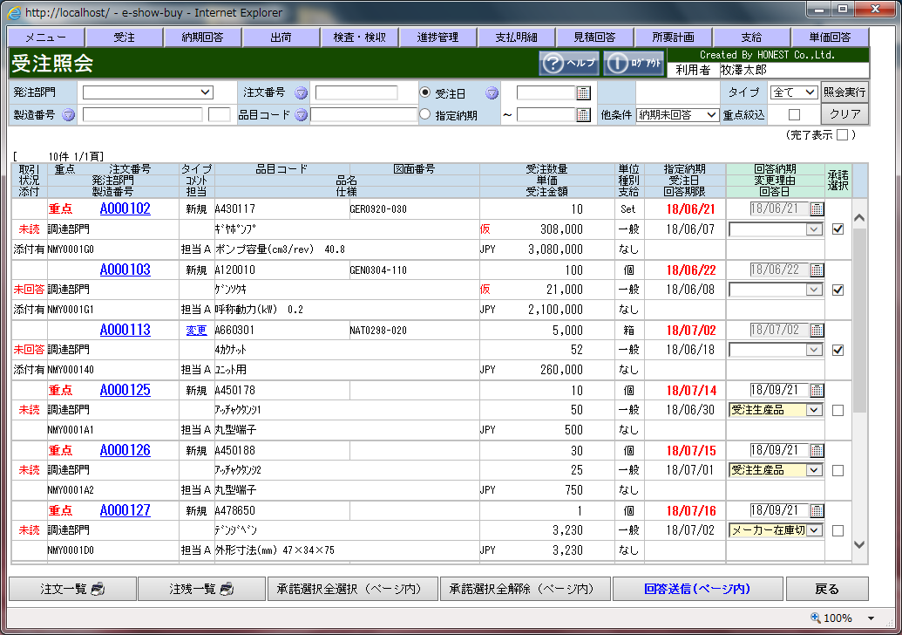
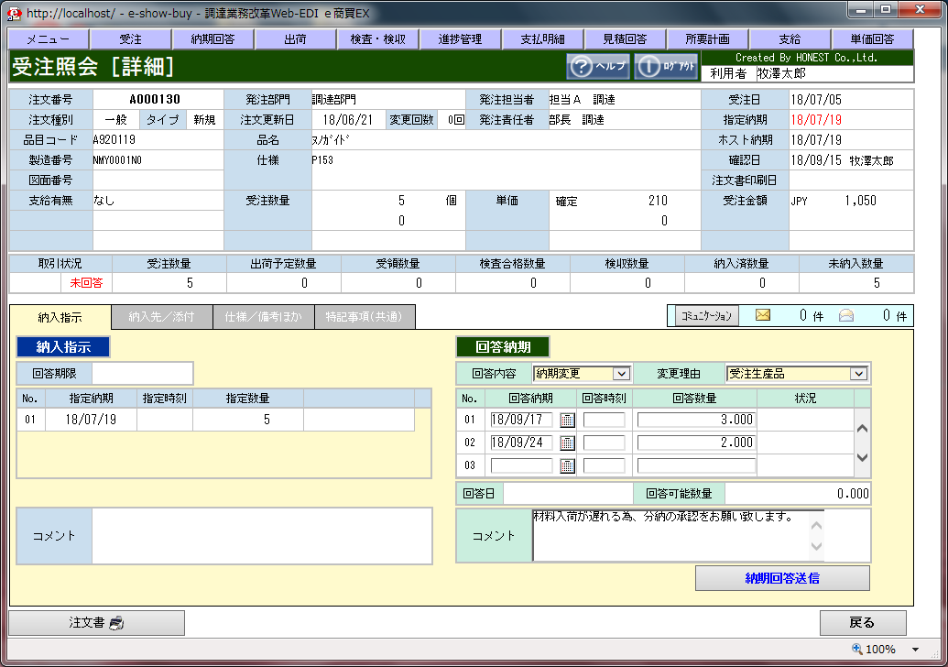
画面イメージ②
※注意 システム開発中の為、実画面とは異なります。
②業務の効率化<納期回答>
手書き書類や電話連絡などの業務を軽減します。
容易に注文情報を確認でき、納期調整も容易に実施頂けます。
○受注照会画面
受注した注文に対して確認や納期調整を
簡単に入力できます。
○受注照会〔詳細〕画面
分納における納期回答入力や取引に関する
コメント入力を容易にできます。

Slide 12
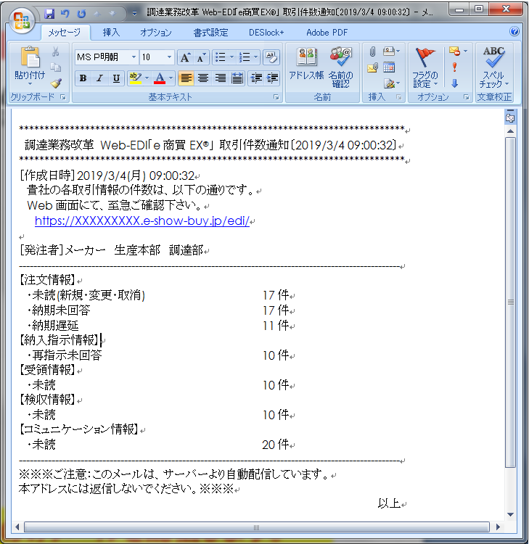
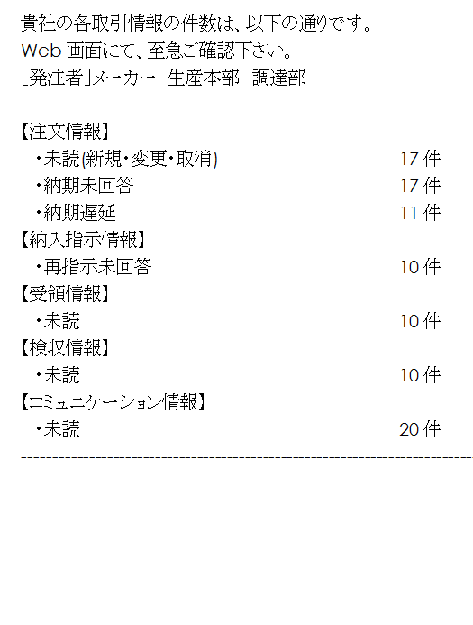
画面イメージ③
※注意 システム開発中の為、実画面とは異なります。
③業務の見落とし・ミスの防止<メール通知>
新規注文・納期変更など新しい情報発生時にメールでお知らせ致します。
パソコンへの通知<イメージ>
モバイル端末への通知<イメージ>
該当する件数がある場合のみメールを配信します。

Slide 13
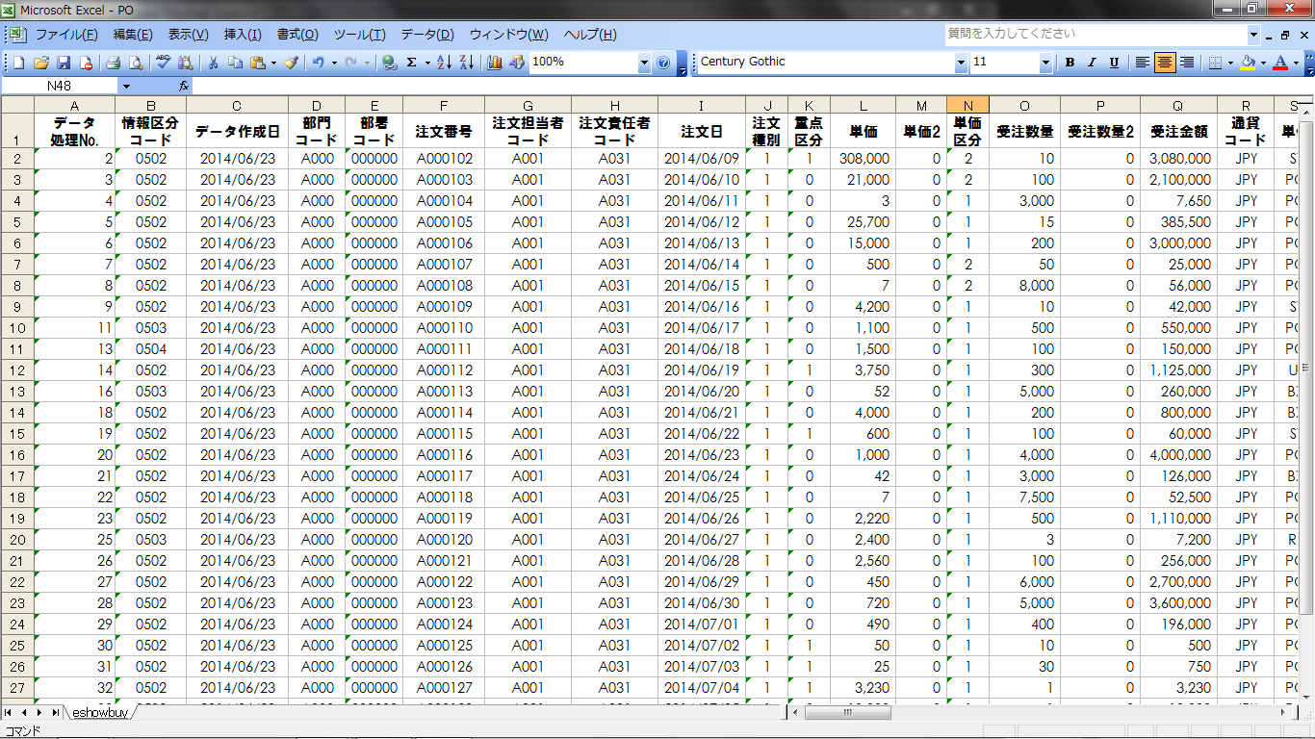
画面イメージ④
※注意 システム開発中の為、実画面とは異なります。
④取引情報の有効活用<データダウンロード>
取引情報のデータダウンロードをご利用頂けます。取引先様システムへのデータ取り込みが
可能となり､データ入力作業の削減､入力ミス防止などの効果を期待できます。
Excel,CSV形式等でダウンロード可能。
自社システム等への取込でご活用下さい。

Slide 14

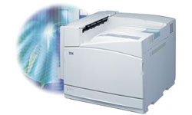
取引先様でご用意頂くもの
稼働条件
(1)Windows系のパソコンが必要です
OS(オペレーティングシステム)はWindows8.1以上となります。
(2)インターネット閲覧ソフトが必要です
(3)ウイルス防止ソフトが必要です
本システムでは機密情報を取扱っておりますのでウイルス防止対策をお願いします。
(4)無償ソフトのインストールが必要です
本システムでは伝票印刷の為、常駐型の印刷ツール(無償)をインストールする必要が
あります。印刷ツールとは、JBアドバンスト・テクノロジー社製『PrintPro2.0』のOEM版
「Print tool for e-show-buy」となります。
①パソコン
費用(概算)
(1)パソコン購入費用 10万円程度
(2)ウイルス防止ソフト購入費用 5千円程度
※現在上記環境をお持ちの場合は初期費用は不要です。
②プリンタ
稼働条件
バーコードを印字可能なプリンタが必要です
費用(概算)
プリンタ購入費用 10万円程度
Ａ４普通紙でご利用できます。EIAJ標準納品書等の専用紙は必須ではありません。
※現在上記環境をお持ちの場合は機器購入費用は不要です。
③インターネット回線
稼働条件
インターネットへの接続環境が必要です
費用(概算)
(1)インターネット接続機器購入費用 1万円程度
(2)インターネット接続費用 5千円程度<月額>
(3)プロバイダ契約料 2千円程度<月額>
※現在上記環境をお持ちの場合は機器購入費用は不要です。

Slide 15
稼働環境〔詳細〕
①パソコン
①対応OS(オペレーティングシステム)並びにブラウザ
Microsoft Windows8.1 32bit/64bit 日本語版
Microsoft Windows10 32bit/64bit 日本語版
⇒ Internet Explorer11 デスクトップ版
⇒ Microsoft Edge ※最新のパッチが適用されている必要があります。
⇒ Google Chrome(Windows) ※最新のパッチが適用されている必要があります。
②HDD(ハードディスクドライブ)
空き容量30MB 以上
③ディスプレイ(画面解像度)
XGA(1024×768ピクセル)以上
④CPU
プロセッサー動作周波数:2GHz 以上(推奨)
⑤メモリ
4GB以上(推奨)
②プリンタ
①機 種
レーザープリンタ(推奨)
②印刷密度
600dpi以上
※注意
印刷密度が低い場合は帳票に印刷されるバーコードが読み取れない可能性が
あります。納品先のバーコード読み取り機での検証をさせて頂く場合があります。
③インターネット回線
回 線
1Mbps以上・・・光回線(推奨)
※回線速度は速い程、快適にご利用頂けます。

Slide 16
セキュリティー対策について
①ＳＳＬ(Secure Socket Laver)の採用
SSL通信を行う事で「なりすまし」の防止、「盗聴」の防止を行う事ができます。
②｢ユーザーID｣｢パスワード｣認証機能
独自の「ユーザーID」「パスワード」認証機能を保有していますので、
不正ユーザーのサイトへの侵入を阻止します。
また、パスワードはユーザー側にて任意に変更でき、パスワードは暗号化して
保存しています。
③アクセスログ解析による、不正アクセス対応
本システムではサイトへのアクセスをログとしてすべて記録していますので、
定期的なログ分析により不正アクセス等の対策を検討する事ができます。
④当局推奨の脆弱性対策
脆弱性対策には「経済産業省所轄のIPA独立法人 情報処理推進機構
セキュリティセンター」のWebサイトで公開されています「安全なウェブサイトの作り方」の
「ウェブ健康診断仕様」を基としています(https://www.ipa.go.jp/security/vuln/websecurity.html)。

Slide 17
スケジュール
2021年
2022年
※上記のスケジュールは変更となる場合があります

Slide 18
お問合せ先
日本アビオニクス株式会社
コーポレート統括本部 法務総務部 進藤 大
Mail to: shindou-d@avio.co.jp
TEL: 045-304-8147 FAX: 045-302-3098
※恐れ入りますが、お問い合わせは出来るだけE-Mailでお願いします

Slide 19
Avio Web-EDI Systemの導入に
ご理解、ご協力を賜りますようお願い申し上げます

